Slide 1
描画エンジン開発Ⅰ・Ⅱ
UNIT15

Slide 2
授業内容
フォンシェーディング
バンプマッピング
ダミーテクスチャ
バウンディングボックス

Slide 3
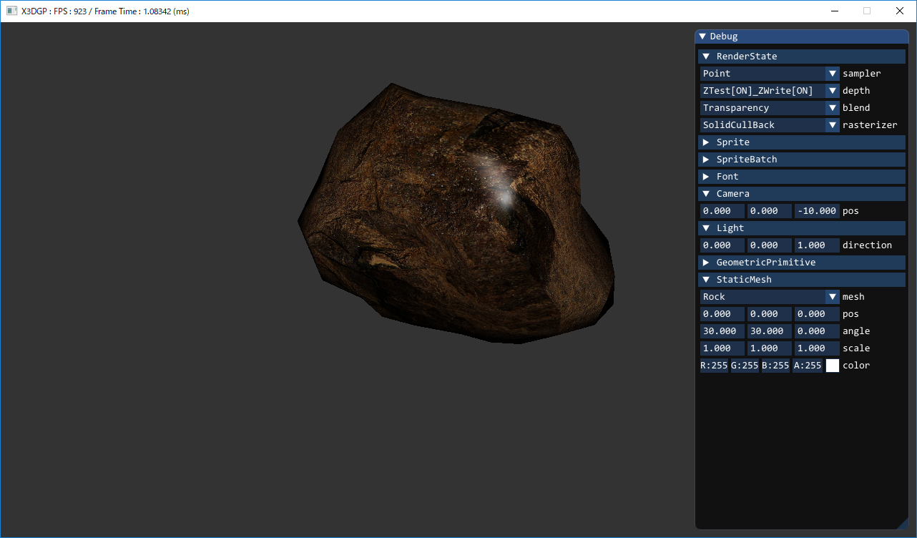
実行結果（フォンシェーディング）

Slide 4
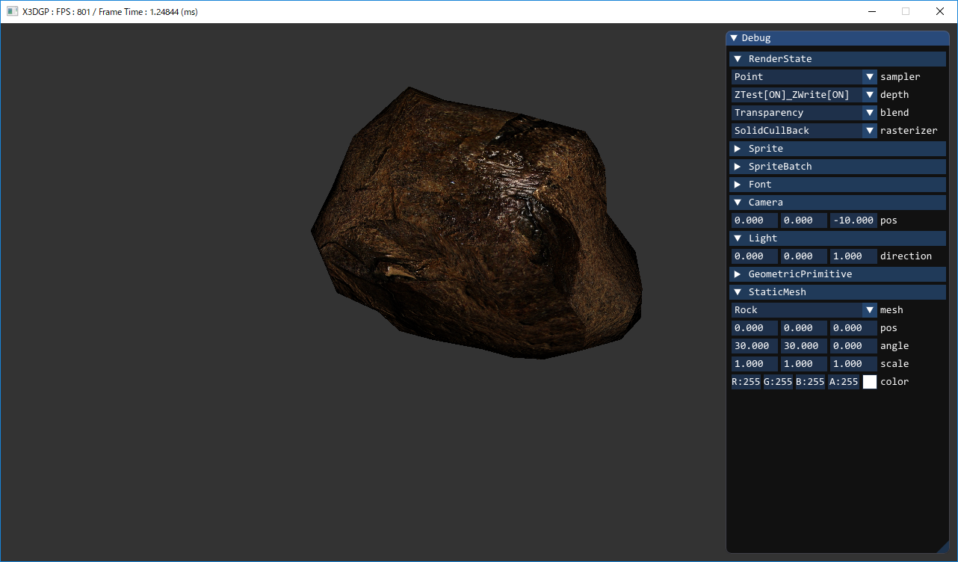
実行結果（バンプマップ）

Slide 5
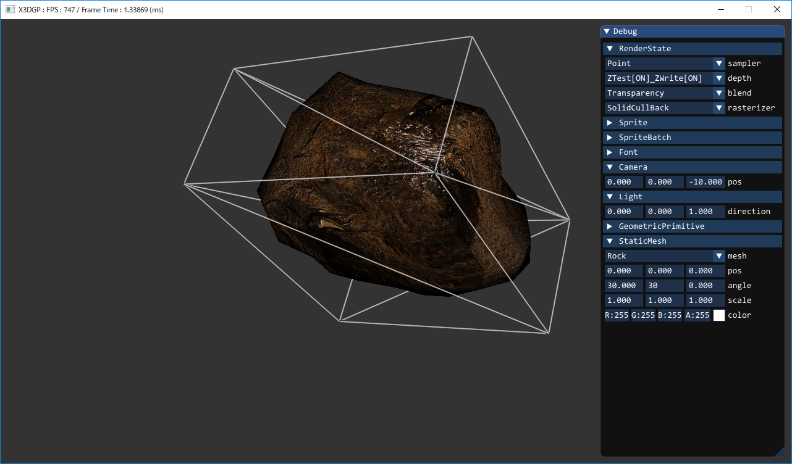
実行結果（バウンディングボックス）

Slide 6
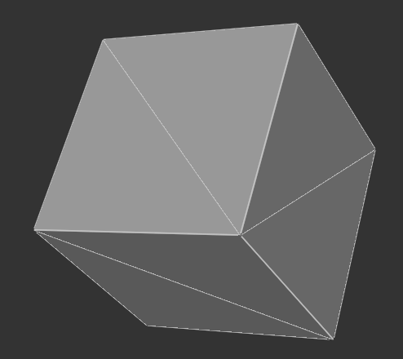
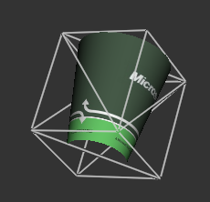
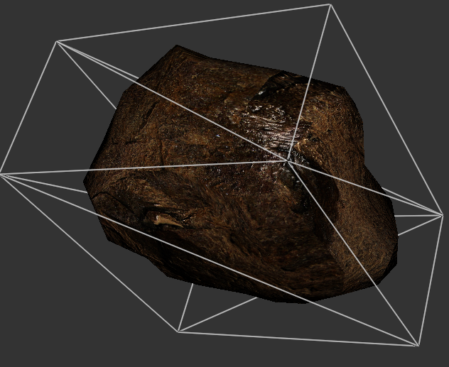
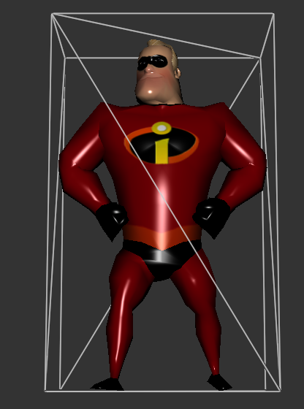
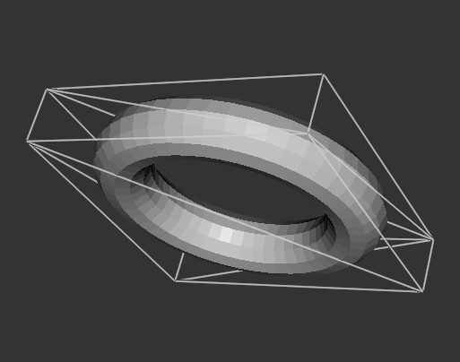
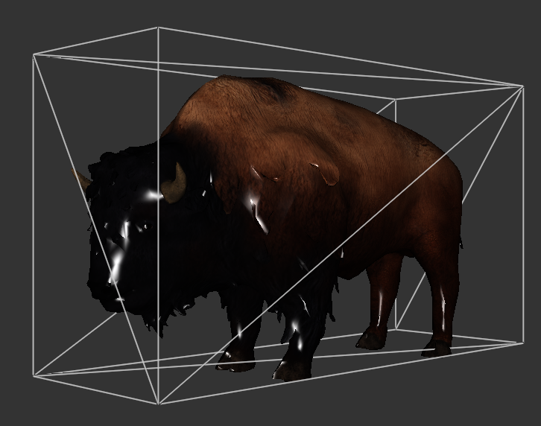
実行結果（すべてのメッシュに対応）

Slide 7
フォンシェーディング

Slide 8
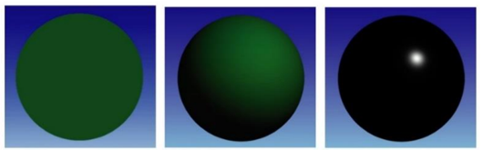
フォンシェーディング
通常の陰影計算に加えて光反射の表現をする

Slide 9
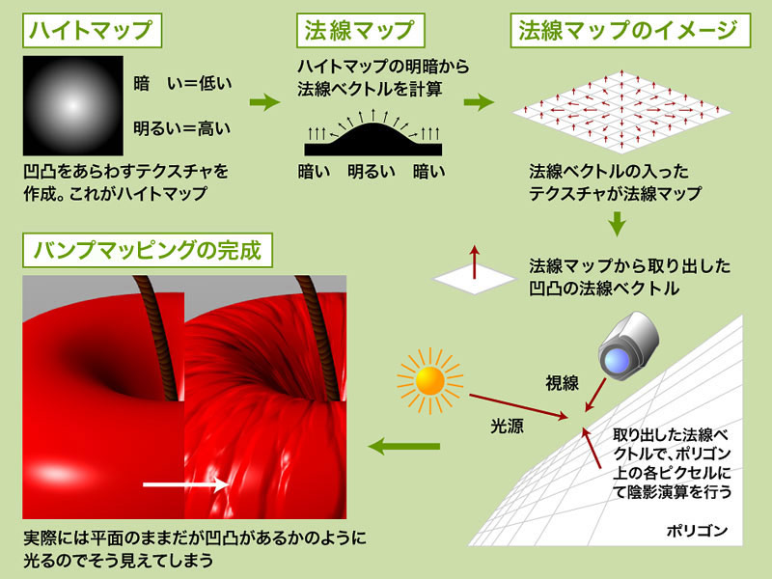
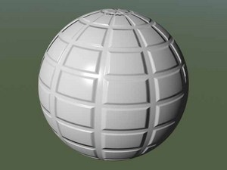
バンプマッピング
凹凸を表現する

Slide 10
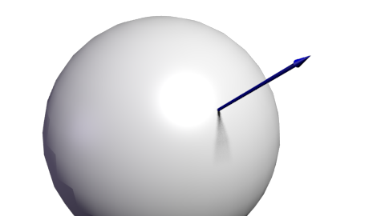
法線ベクトル(Normal)
頂点の向き
ライティングの計算などに用いる。

Slide 11
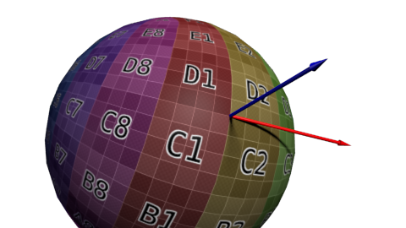
接線ベクトル
「とある点（ピクセル）に接している」ベクトル
法線マップによるライティングなどに用いる。
法線ベクトルとテクスチャ座標で求めれる。
だいたいDCCツールで出力時にあるので わざわざ上記の方法で求める場合は少ない。

Slide 12
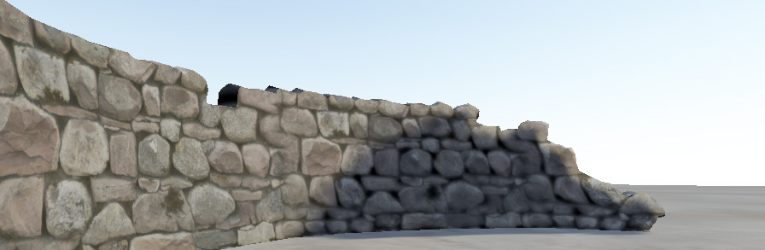
通常の描画

Slide 13
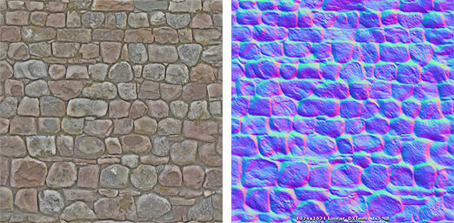
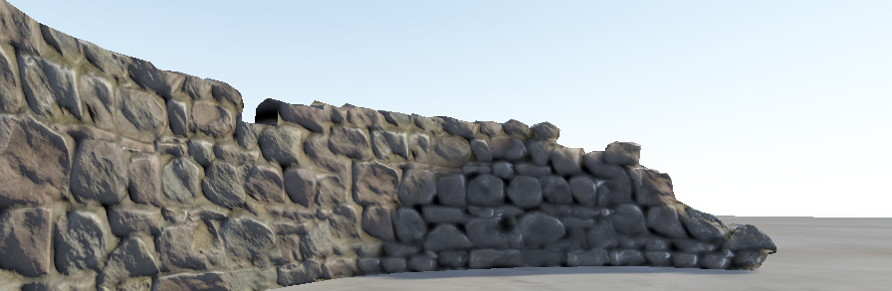
法線マップによる描画

Slide 14
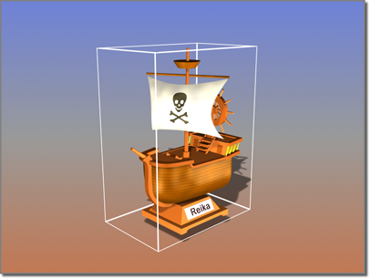
バウンディングボックス
オブジェクトの最大寸法または範囲を囲む最小のボックス

Slide 15
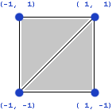
重複する頂点データの削除
Vertex Buffer
Index Buffer
Vertex Buffer
Index Buffer
[0]左上
[0] 0
[0]左上
[0] 0
[1]右上
[1] 1
[1]右上
[1] 1
最適化
[2]左下
[2] 2
[2]左下
[2] 2
[3]左下
[3] 3
[3]右下
[3] 2
[4]右上
[4] 4
[4] 1
[5]右下
[5] 5
[5] 3

